Slide 1


UNIVERSIDAD AUTÓNOMA DEL ESTADO DE MÉXICO
PLANTEL “LIC. ADOLFO LÓPEZ MATEOS” DE LA ESCUELA PREPARATORIA
DESARROLLO PERSONAL
“DESARROLLANDO CAPACIDADES PARA ALCANZAR MIS METAS”
M. EN ED. SANDRA ARACELI DÍAZ VÁZQUEZ
JULIO 2017

Slide 2
MÓDULO III
“Desarrollando capacidades para alcanzar mis metas”
Propósito del módulo
Promueve su autonomía, a través de la capacidad para establecer cursos de acción responsables con determinación y conciencia social.

Slide 3
COMPETENCIAS A DESARROLLAR
Competencias Disciplinares
Competencias Genéricas
1. Identifica el conocimiento social y humanista como una construcción en constante transformación.
4. Valora las diferencias sociales, políticas, económicas, étnicas, culturales, y de género y las desigualdades que inducen.
10. Valora distintas prácticas sociales mediante el reconocimiento de sus significados dentro de un sistema cultural, con una actitud de respeto.
1. Se conoce y valora a sí mismo y aborda problemas y retos teniendo en cuenta los objetivos que persigue.
1.3 Elige alternativas y cursos de acción con base en criterios sustentados y en el marco de un proyecto de vida.
8. Participa y colabora de manera efectiva en equipos diversos.

Slide 4


¿Qué es motivación?
Desde el punto de vista etimológico, la palabra Motivación está compuesta por el latín Motivus (movimiento) y el sufijo -ción (acción y efecto).
“Sentirse sistemáticamente motivado te sostiene en el camino del éxito”.

Slide 5
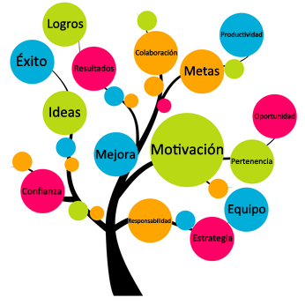

La motivación es un conjunto de factores internos o externos que determinan en parte las acciones de una persona.
Definición de la motivación
(Significado de Motivación en el diccionario de la Real Academia Española).

Slide 6


La motivación es un estado interno que incita, dirige y mantiene la conducta. (Woolfolk)
La motivación es la decisión de hacer una tarea, el deseo de invertir esfuerzos para llevarla a cabo y el empeño de persistir en ese esfuerzo. (Amabile y Kramer, 2012)

Slide 7


La motivación es un proceso que incluye tendencias tanto de aproximación como de alejamiento.
Puede ser regulada y auto-regulada, por lo tanto puede ser aprendida y desarrollada; y de igual forma que se puede hacer consciente al individuo.

Slide 8
En cuanto a las perspectivas teóricas siguiendo la clasificación de Reevé (1994); en función de los determinantes causales de la conducta puede ser:
Motivación fisiológica (biológico) donde se explora cómo el sistema nervioso y endocrino inciden en los motivos.
Motivación intrínseca y extrínseca (conductista) donde prevalecen las causas externas al individuo, como el refuerzo y el castigo explican al comportamiento humano. Y a nivel intrínseco las causas se refieren a aspectos como la competencia y curiosidad.
Motivación cognitiva (fisiológica y motivación intrínseca) donde las causas son internas al individuo, los conceptos son: metas objetivos, atribuciones, expectativas, auto-eficacia, etc.
Diferencias individuales (personalidad) se centran en el temperamento y creencias de control.
Las emociones son tipos especiales de motivos.

Slide 9

A partir de la definición de motivo, Carrasco define la motivación como:
“Un motivo es algo que constituye un valor para alguien”.
La motivación, pues, está constituida por el conjunto de valores que hacen que un sujeto “se ponga en marcha” para su consecución. La motivación hace que salgamos de la indiferencia para intentar conseguir el objetivo previsto. Entre motivo y valor no hay diferencia: motiva lo que vale para cada sujeto.

Slide 10
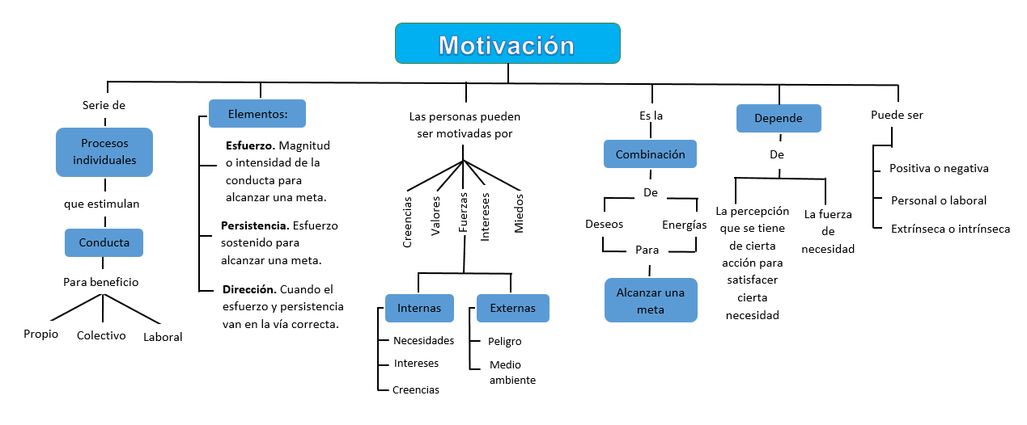

Slide 11


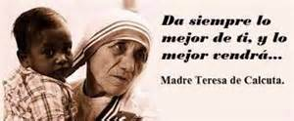
CAUSAS QUE GENERAN LA MOTIVACIÓN
Los motivos pueden agruparse en diversas categorías:
Motivos racionales y los emocionales
Motivos egocéntricos o altruistas
Motivos de atracción o de rechazo, según muevan a hacer algo en favor de los demás o a dejar de hacer algo que se está realizando o que podría hacerse.

Slide 12


FACTORES INTRÍNSECOS E EXTRÍNSECOS
Intrínsecos
Extrínsecos
Vienen del entendimiento personal del mundo.
La autonomía (el impulso que dirige nuestras vidas, libertad para tener control sobre lo que hacemos).
Maestría (deseo de ser mejor en algo que realmente importa).
Propósito (la intención de hacer lo que hacemos por servicio a algo más grande que nosotros mismos).
Vienen de la incentivación externa de ciertos factores.
Los viajes
Bienes materiales
Coches
El dinero
Cenas

Slide 13
ELEMENTOS AL CONCEPTO DE MOTIVACIÓN:
Indiferencia: estado “regular” del sujeto que aún no ha encontrado motivo alguno para entrar en acción.
Motivo: ese algo que moviliza al sujeto, en este caso se identifica como un “valor”.
Objetivo: lo que el sujeto desea conseguir una vez se ha puesto en marcha.
Satisfacción: estado del sujeto una vez alcanzado el objetivo.

Slide 14
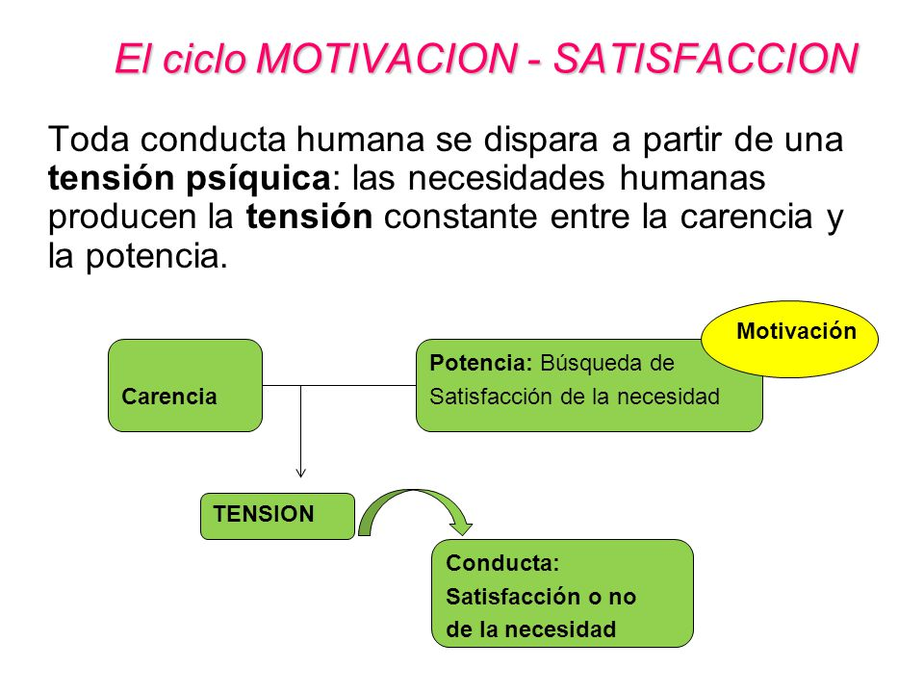
Motivación y satisfacción
La motivación es el impulso y el esfuerzo para satisfacer un deseo o meta, es anterior al resultado.
La satisfacción es el gusto experimentado cuando alcanzamos el deseo, es posterior al resultado.

Slide 15



Slide 16

La motivación se manifiesta en la persona como:
Gran capacidad de esfuerzo y perseverancia en las acciones.
Capacidad de superación ante las dificultades.
Percepción de las adversidades como retos.
Ilusión y satisfacción personal.

Slide 17
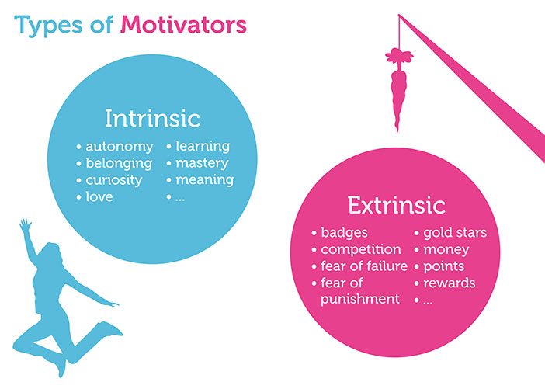
MOTIVACIÓN INTRINSECA
MOTIVACIÓN EXTRINSECA

Slide 18


Motivación intrínseca
La motivación intrínseca se evidencia cuando el individuo realiza una actividad por el simple placer de realizarla sin que nadie de manera obvia le de algún incentivo externo.
Un hobby es un ejemplo típico, así como la sensación de placer, la autosuperación o la sensación de éxito.
la ayuda altruista y voluntariado, donde se realizan tareas por deseos internos de ayudar y no por obtener resultados y recompensas externas.

Slide 19


Slide 20


Motivación extrínseca
La motivación extrínseca se da cuando se trata de despertar el interés motivacional de la persona mediante recompensas externas, como por ejemplo dinero, ascensos, etc.
María es una de las cinco componentes del equipo nacional de patinaje profesional, pero ella odia patinar. Sin embargo, ella va todos los días al estadio a entrenar y a las competiciones porque a final de mes cobra un sueldo que le permite disfrutar de hacer cosas que ella quiere.

Slide 21

EJEMPLOS
DE
MOTIVACIÓN
EXTRÍNSECA

Slide 22

Teoría de la pirámide de las necesidades de Maslow
Esta teoría es la más conocida y fue propuesta por Abraham H. Maslow y se basa en que cada humano se esfuerza por satisfacer necesidades escalonadas, que se satisfacen de los niveles inferiores a los superiores, correspondiendo las necesidades al nivel en que se encuentre la persona.

Slide 23
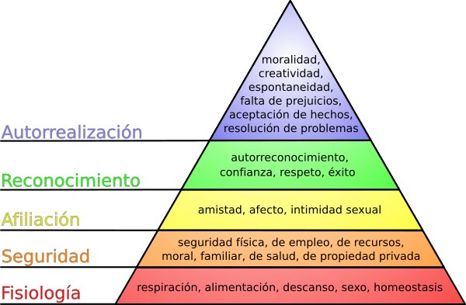
Pirámide de Maslow:
Jerarquía de necesidades

Slide 24
Necesidades Fisiológicas: Se relacionan con el ser humano como ser biológico, tienen que ver con las necesidades de mantenerse vivo, respirar, comer, beber, dormir, etc.
Necesidades de Seguridad: Se vinculan con las necesidades de sentirse seguro, sin peligro, orden, seguridad, conservar su empleo.
Necesidades de Pertenencia (Sociales): Necesidades de relaciones humanas con armonía, ser integrante de un grupo, recibir cariño y afecto de familiares, amigos, personas del sexo opuesto.
Necesidades de Estima: Necesidad de sentirse digno, respetado, con prestigio, poder, se incluyen las de autoestima.
Necesidades de Autorrealización: Se conocen también como necesidades de crecimiento, incluyen la realización, aprovechar todo el potencial propio, hacer lo que a uno le gusta, y es capaz de lograrlo. Se relaciona con las necesidades de estima. Podemos citar la autonomía, la independencia, el autocontrol.
Necesidades de la pirámide
de Maslow

Slide 25


Maslow, descubrió dos necesidades adicionales, para personas con las cinco anteriores satisfechas (muy pocas personas según él), las que llamó cognoscitivas.
Necesidad de conocer y entender, relacionada con los deseos de conocer y entender el mundo que le rodea y la naturaleza.
Necesidad de satisfacción estética, referidas a las necesidades de belleza, simetría y arte en general.

Slide 26


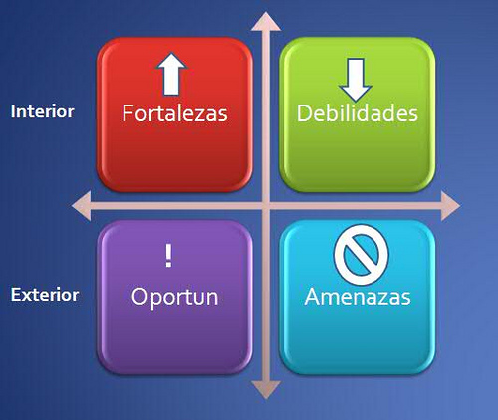


PRINCIPALES MOTIVACIONES VITALES DE LOS ADOLESCENTES
Tener una alimentación balanceada y hacer ejercicio.
Darse cuenta de sus fortalezas y desarrollar sus limitaciones.
Sentirse querido y respetado por los demás.
Autoconocerse y tener respeto por sí mismo.
Solucionar los problemas que se le presenten.

Slide 27





PRINCIPALES SITUACIONES PROBLEMA DE LOS ADOLESCENTES
Relaciones sexuales a temprana edad.
Problemas de relación con los demás.
Trastornos alimenticios: Bulimia y Anorexia.
Enfermedades de transmisión sexual.
Perdida de confianza y baja autoestima.
Consumo de alcohol y drogas.

Slide 28


METAS MARTE
Meta es aquello que te gustaría hacer y que pones todo tu empeño en ello.
Una vez que sabes que quieres hacer algo y pretendes trabajar en ello, debes construir correctamente tu meta, la cual debe cumplir con una serie de condiciones: Medible, Alcanzable, Retadora, Temporal, Específica.

Slide 29
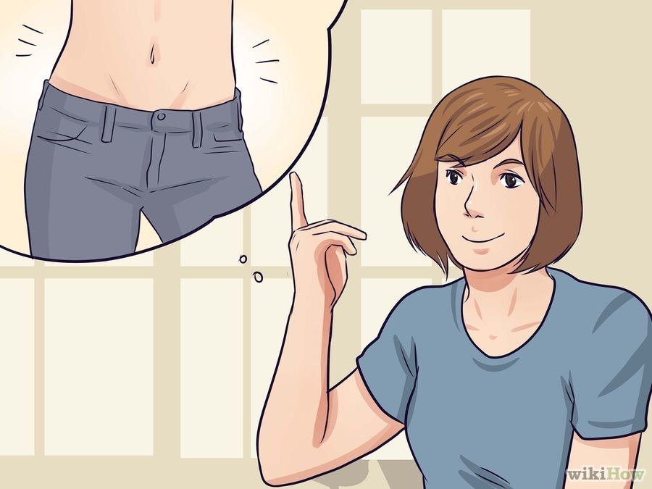

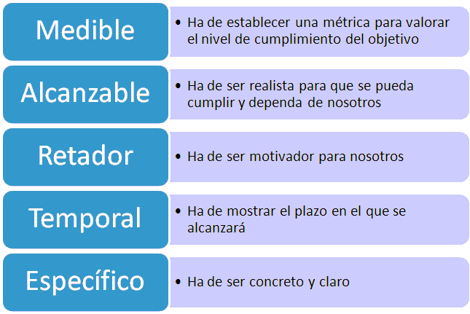
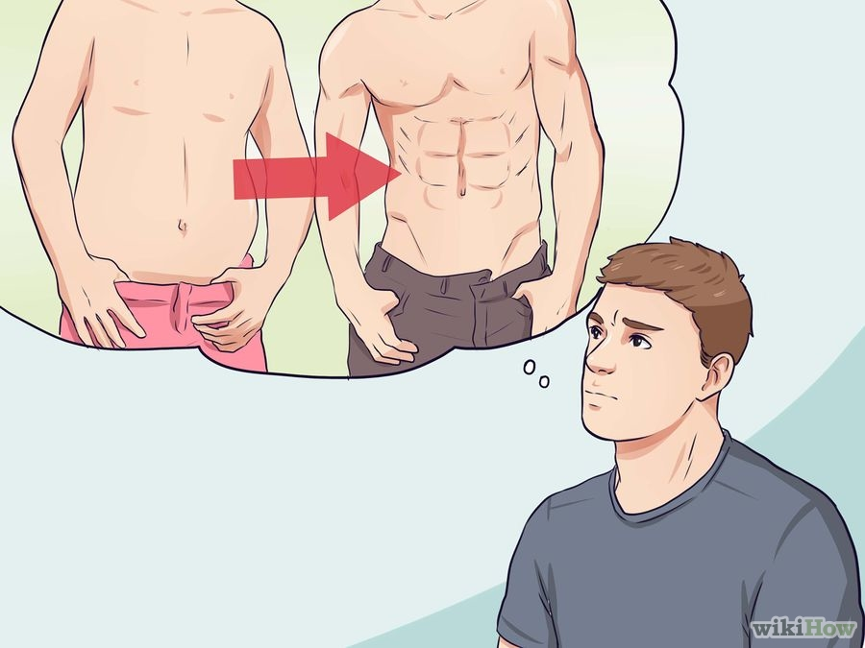
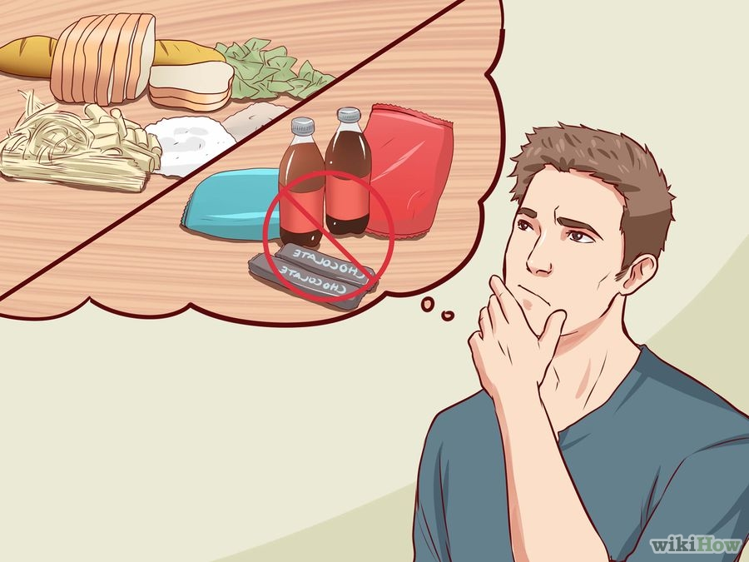


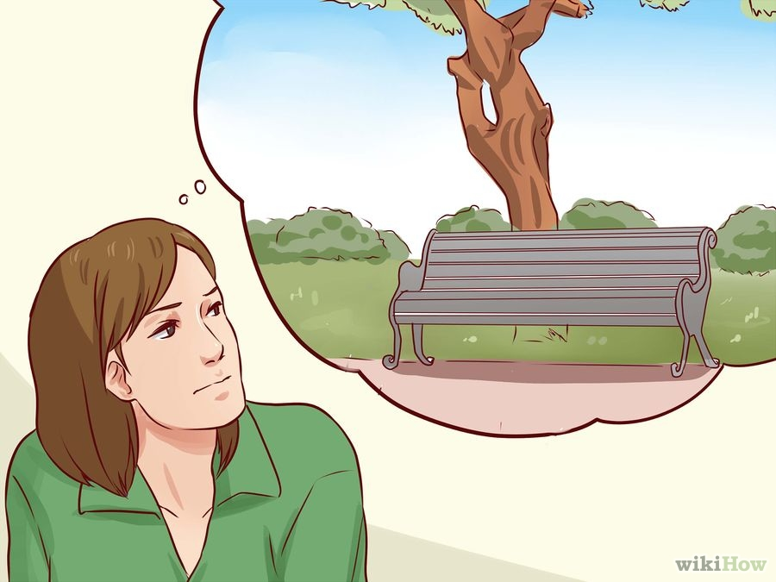

1Decide lo que quieres
8Reflexiona sobre por qué has establecido esta meta
2Vuélvete más específico
7Determina cuáles requerimientos y restricciones serán parte del proceso
4Pregunta lo que quieres lograr
5Determina en donde sucederá esto
3Determina quién más está involucrado
6Piensa en cuándo sucederá esto

Slide 30

Actitud mental la cual una persona decide hacer algo esperando obtener algún resultado especifico a partir de ello.
INICIATIVA
Es la habilidad que tiene para tomar acción, sin importar su estado emocional.
AUTODISCIPLINA
Es constancia, persistencia, firmeza, dedicación o tesón, tanto en las ideas, como en las actitudes, en la realización de algo, en la ejecución de los propósitos.
PERSEVERANCIA

Slide 31

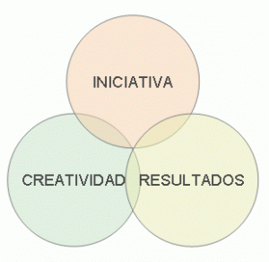
INICIATIVA
Una persona con iniciativa es aquella que se muestra activa frente a situaciones y busca obtener un resultado específico a partir de su acción.
Tener iniciativa conlleva a una actitud positiva ante la vida, y a la vez tomando cada decisión con madurez para así poder asumir las consecuencias que implican dicha acción.

Slide 32
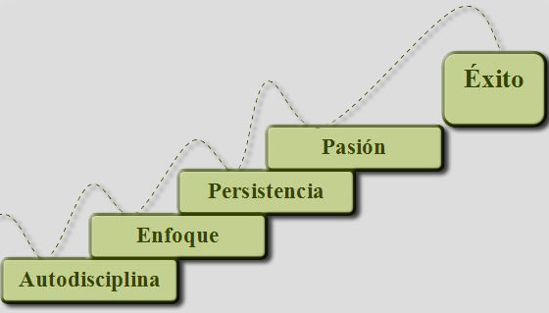

AUTODISCIPLINA
Es una herramienta que te permite persistir en tus metas sin tanto esfuerzo y que por tanto te permite lograr el éxito más fácilmente.
La autodisciplina no es simplemente una forma de hacer las cosas, sino que es una mentalidad.

Slide 33


La Autodisciplina es la cualidad de cumplir con una tarea, sin importar si tienes o no deseos de llevarla a cabo.
1. Reconoce en qué áreas de tu vida te falta disciplina, como la dieta.
6. Lleva una agenda donde anotas tu progreso y, sobre todo, tus recaídas.
2.. Crea tu “Plan de acción” consiste de un paso-a-paso de cómo actuarás de ahora en adelante en esa área de tu vida.
PASOS PARA LA AUTODISCIPLINA
5. Hay una voz positiva, la que te recuerda que si te mantienes firme en tus propósitos, alcanzarás tus metas.
3. Aprende a controlar la adicción a la gratificación instantánea, que es la gran enemiga de la disciplina.
4. Sigue el plan durante 21 días consecutivos, que es la cantidad de tiempo que toma fijar un hábito
Como dicen los japoneses: “Si te caes siete veces, levántate ocho”. A fin de cuentas, la disciplina no es otra cosa que la consistencia.

Slide 34

“Ten disciplina para hacer las pequeñas cosas que no te gustan, y podrás pasar la vida haciendo grandes cosas que sí te gustan”.
“Nadie te garantiza que habrá un mañana, así que aprecia lo que tienes hoy y haz con ello lo mejor que puedas”.

Slide 35

“La perseverancia es aquello que uno se propone alcanzar y por el cual empleará los medios, las estrategias que sean necesarias para llegar a tal o cual fin”.

Slide 36
Creer que la vida es fácil
Creer que el éxito es un destino
ENEMIGOS DE LA PERSEVERANCIA
Falta de resistencia
Un estilo de vida que se rinde
Falta de visión

Slide 37
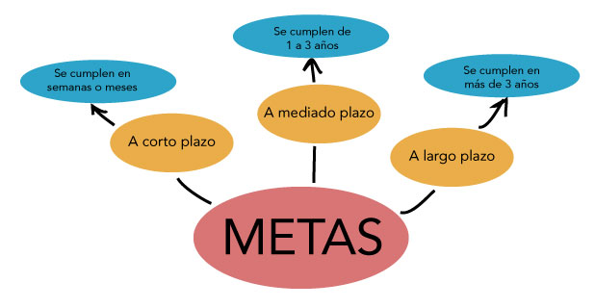


ESTRATEGIAS QUE LE PERMITEN MANTENERSE MOTIVADO PARA EL LOGRO DE SUS METAS
Aprender de sus fracasos
Establecer metas a corto y largo plazo
Reconocer sus logros y celebrarlos
Evitar rendirse ante la primera señal de fracaso
Cuidar los pensamientos y sentimientos
Reconocer sus capacidades y áreas de oportunidad

Slide 38

AUMENTA LA MOTIVACIÓN
CONTROL CONSCIENTE
LOGRA TUS SUEÑOS A MITAD DE TIEMPO
CON AMOR Y CON EFECTIVIDAD
En cualquier proyecto u objetivo estarás en posibilidades de aumentar tu motivación, mejorando tus posibilidades de éxito y reduciendo el esfuerzo requerido.
Busca formas de alcanzar por lo menos dos objetivos diferentes con un solo trabajo.
Trabaja de inmediato.
Haz lo que amas y ama lo que haces.
Escucha material motivacional.

Slide 39
Disfruta del camino.
Porque el ser humano disfruta de la ilusión cuando lucha por las cosas, no cuando las consigue.
Desarrolla un buen plan de acción.
Divide tu meta final en pequeñas submetas.
Rodéate de personas optimistas, que luchan por lo que quieren conseguir.
Guarda tu energía física y psíquica
para emplearla en lo que realmente quieras conseguir.
¿Qué cosas puedes hacer para aumentar tu motivación?
No escatimes en esfuerzos y decisiones. Esto es, si hace falta un paso determinado para alcanzar tu objetivo.
Fíjate en la parte que llevas conseguida,
no en la que te queda por conseguir.
Oblígate a actuar.
Oblígate a hacerlo, no pienses en si tienes ganas de hacerlo o no.
No gastes tiempo en quejarte, sólo te quita energías y no te soluciona nada.
Nunca pierdas de vista tu objetivo.
Cuando aparezcan inconvenientes, asúmelos como parte del proceso.

Slide 40


Como motivar positivamente
Estoy seguro que eres capaz de hacerlo.
Muy bien, yo se que lo harás.
No dudo de tu buena intención.
Si necesitas algo, pídemelo.
Se que lo has hecho sin querer.
Estoy muy orgulloso de ti.
Sabes que te quiero mucho.
Yo se que eres bueno.
Te felicito por lo que has hecho.
Que sorpresa mas buena me has dado.
Cuando me necesites, yo te ayudare.
Así me gusta, lo has hecho muy bien.
Noto que cada día eres mejor.
Sabes que quiero para ti lo mejor.

Slide 41
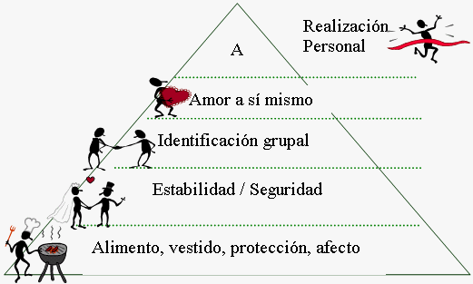
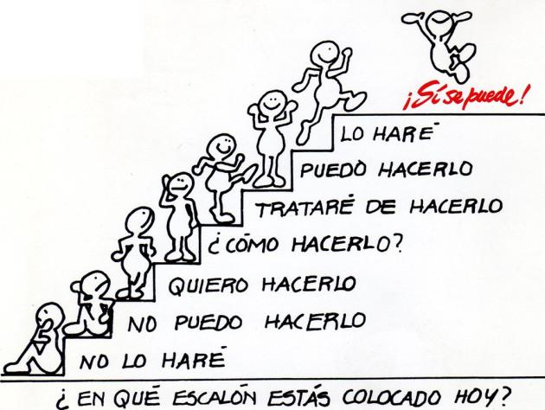
LA IMPORTANCIA DE LA PERSEVERANCIA Y LA RELACIÓN DE ESTA CON LA MOTIVACIÓN PARA EL LOGRO DE METAS Y PROYECTOS
Mantener nuestra motivación es esencial para alcanzar metas y objetivos, es lo que nos impulsa a realizar ciertas acciones y ser perseverantes, todo esto tiene que ver con la jerarquización de necesidades, las prioridades que tengas decidirán el :
¿Qué?
¿Por qué?
¿Cómo?
¿Cuándo?
¿Dónde? y
¿Para qué? Motivarte.
“El ser humano puede tener éxito en todo aquello por lo cual sienta un entusiasmo y una pasión sin límites”.

Slide 42
BIBLIOGRAFÍA
Gutiérrez Vega, Pável Iván. (2010). 77 secretos para la prosperidad y la abundancia. México. Selector.
Matthews, Andrew. (1999). Sigue los dictados de tu corazón: encuentra sentido a tu vida y tu trabajo. España. Oniro.
Montes Reyes, Tayde. et al . (2016). Desarrollo personal. Libro de texto. México. UAEM.
Petri, Herbert L. y Govern, John M. (2006). Motivación: teoría, investigación y aplicaciones. México. Thomson.
Repetto. Elvira. et al. (2009). Formación en competencias socioemocionales. Libro del formador. Madrid. La Muralla.

Slide 43
MESOGRAFÍA
http://www.gestiopolis.com/motivacion-concepto-y-teorias-principales/#que-es-motivacion
http://www.definicionabc.com/general/motivacion-intrinseca.php
http://www.definicionabc.com/general/iniciativa.php
http://www.sebascelis.com/autodisciplina/
http://vidasana.about.com/od/Superacion-personal/a/7-Reglas-Para-Tener-Disciplina.htm
http://www.definicionabc.com/general/perseverancia.php
http://es.wikihow.com/trazarte-metas-con-la-t%C3%A9cnica-SMART

Slide 44
MESOGRAFÍA
http://fundacionbelen.org/hijos/como-motivar-los-adolescentes/
http://aritz-urresti.com/2016/02/la-importancia-de-la-perseverancia-para-lograr-el-exito/
http://www.elconfidencial.com/alma-corazon-vida/2013-10-18/que-es-la-motivacion-y-que-podemos-hacer-para-aumentarla-todos-los-dias_42710/
https://es.scribd.com/doc/94847312/Causas-de-la-motivacion
http://conceptodefinicion.de/iniciativa/
http://www.vix.com/es/btg/curiosidades/6472/de-que-depende-la-motivacion-para-alcanzar-las-metas

Slide 45
Nota: El contenido de este material es únicamente con fines educativos y se reconoce que pertenece a sus autores legales y/o intelectuales.
Las imágenes de este material fueron tomadas de Google.

